Slide 1
Automatic knowledge extraction from attack descriptions
Mentors: Ron Bitton, Asaf Shabtai
Participants: Shay Tayro, Eti Reznik
Customer: Ron Bitton
Notes:
חילוץ ידע בצורה אוטומטית מתיאורי התקפות

Slide 2
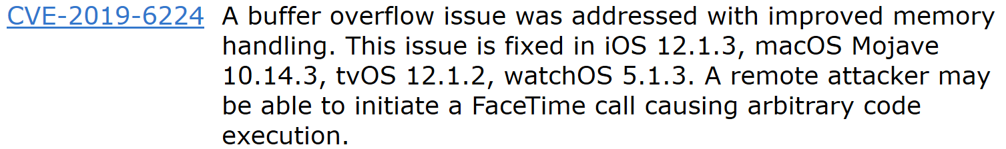
מטרת הפרויקט
יצירת framework לחילוץ אוטומטי של ישויות מתוך תיאור CVE
Notes:
המטרה העיקרית: פיתוח מערכת שמחלצת התקפות בצורה אוטומטית מתיאור ה- CVE
יעד משני: השלמת המידע החסר בתיאור ה- CVE

Slide 3

בעיית המחקר
מידע הקשור לעולם האבטחה נמצא במקורות מידע שונים ומגוונים.
NVD – הגוף המרכזי אשר מתחזק מידע על חולשות אבטחה באמצעות בסיס נתונים.
הבעיה העיקרית היא שהמידע החשוב הזה כתוב בשפה טבעית ללא מבנה מיוחד מה שגורם לקושי ניתוח אוטומטי של הטקסט.
Notes:
מידע הקשור לעולם אבטחת מידע נמצא במקורות מידע שונים ומגוונים
NVD זה בעצם הגוף אשר מתחזק מידע על חולשות אבטחה באמצעות בסיס נתונים
הבעיה העיקרית שהמידע החשוב הזה כתוב בשפה טבעית ללא מבנה מיוחד מה שגורם לקושי ניתוח אוטומטי של הטקסט

Slide 4

פתרון
הגדלת נתוני האימון של הלקוח על ידי אפליקציית web אשר מאפשרת למשתמשים לתייג עבורנו CVEs ובתמורה מקבלת תיוג מהמכונה הלומדת שפיתח הלקוח.
הערכה מחדש של האלגוריתם שפותח על ידי הלקוח.
מימוש אלגוריתמים דומים על מנת להשוות אותם לאלגוריתם של הלקוח ולשפר אותו.
פיתוח אלגוריתם להשלמת מידע חסר ב- CVE.
Notes:
צריך להגיד שבדרך זאת נגדיל את הדטא סט , נשפר את האלגוריתם ונעזור למשתמשים לתייג טקסט באופן אוטומטי .

Slide 5
הבדלים בין עבודות קודמות
בעבודות קיימות, השתמשו בשיטות של למידת מכונה.
נרצה להביא את state-of-the-art של תחום עיבוד שפה
טבעית לעולם אבטחת המידע, בפרט לאמן מודל שיניב תוצאות
טובות יותר משאר המודלים שאומנו עבור התחום.

Slide 6
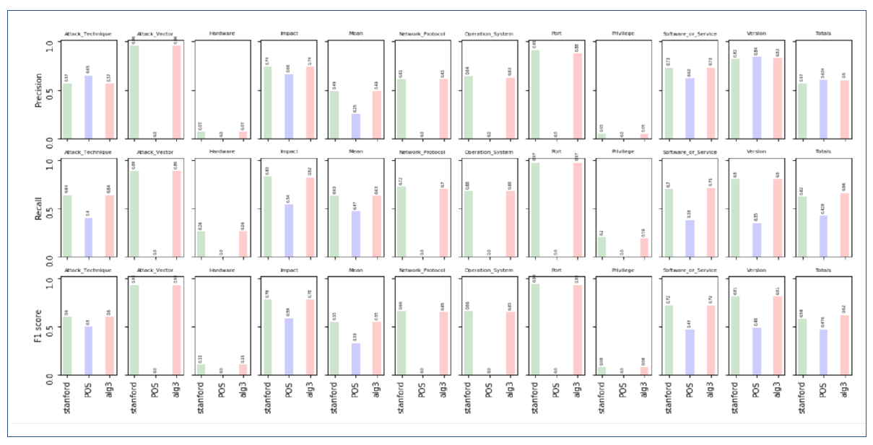
מה עשינו היום?
סיימנו לממש שלושה אלגוריתמים מעבודות מחקר קודמות.
Notes:
ניתן לראות בגרף את הישויות השונות. עבור כל ישות יש כרגע שלושה אלגוריתמים שמימשנו (מעבודות קודמות) והמדדים השונים.

Slide 7
מה עשינו היום?
בנינו אפליקציית web התחלתית. כך שבהינתן CVE השרת מחזיר את התיוגים בהתאם לאלגוריתם שהלקוח סיפק.
האפליקציה מאפשרת תיוג ידני על ידי המשתמשים ושמירת התיוגים שהתקבלו בבסיס הנתונים.

Slide 8
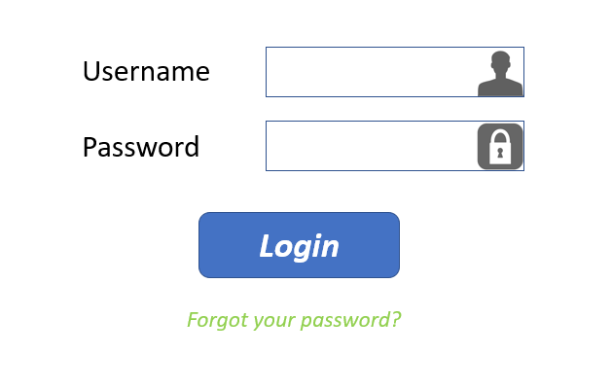
צד לקוח
הלקוח נכתב ב AngularJS בשיטת single page application.
כך יראה מסך ההתחברות העתידי (כרגע מימשנו מסך התחברות התחלתי).

Slide 9
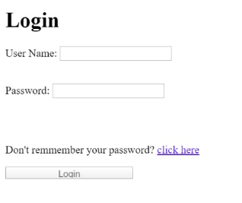
צד לקוח
כך נראה מסך ההתחברות כרגע.

Slide 10
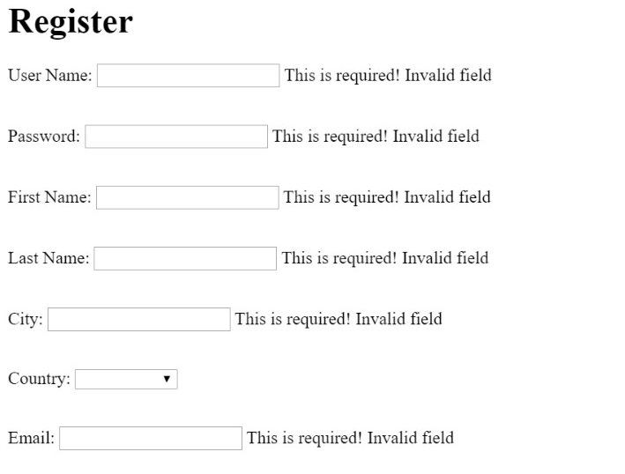
צד לקוח
זהו מסך ההרשמה הראשוני. (ישנם תאים נוספים)

Slide 11
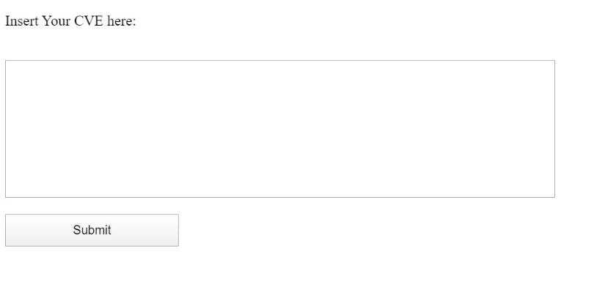
צד לקוח
זהו המסך בו ניתן להזין CVE ולקבל עבור כל מילה את התיוג הרלוונטי, לפי האלגוריתם שפיתח הלקוח.

Slide 12
צד לקוח
כך נרצה שיראה חלון התיוג העתידי (כרגע יש חלון תיוג ראשוני).
Notes:
זהו גיפט, ניתן להפעיל אותו ולראות המחשה.

Slide 13
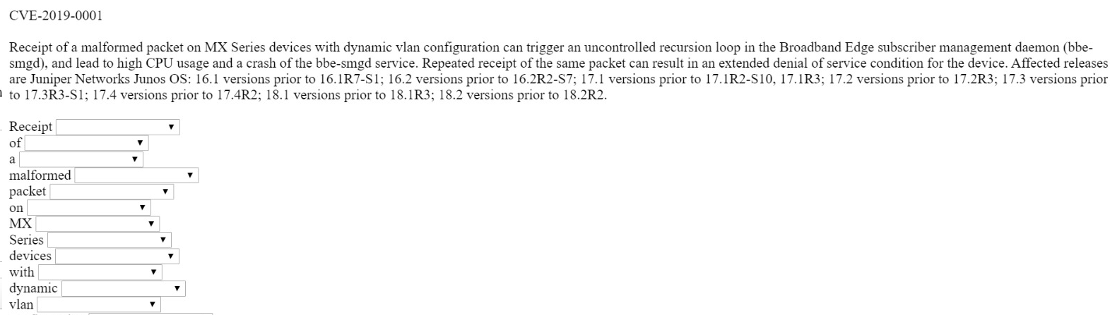
צד לקוח
כך נראה חלון התיוג הראשוני שבנינו.

Slide 14
צד שרת
השרת נכתב ב- Node.js בארכיטקטורת Rest Api.
התוכנית מחולקת לשני מודולים:
TagModule- ניהול תיוגים
UserModul- ניהול משתמשים
מצורף קובץ תיעוד

Slide 15


